Slide 1

基于论文写作全流程的知网使用技巧分享
郭晴晴
---
同方知网(北京)技术有限公司浙江分公司
邮箱：gqq15232@cnki.net
地址：浙江省杭州市新加坡科技园1幢201-206
公司网址：www.cnki.net

Slide 2

论文写作的步骤
提出问题
查找资料
研究分析
论文撰写
文献泛检
文献精检
文献阅读
撰写成文
确定选题
积累素材
产出成果

Slide 3
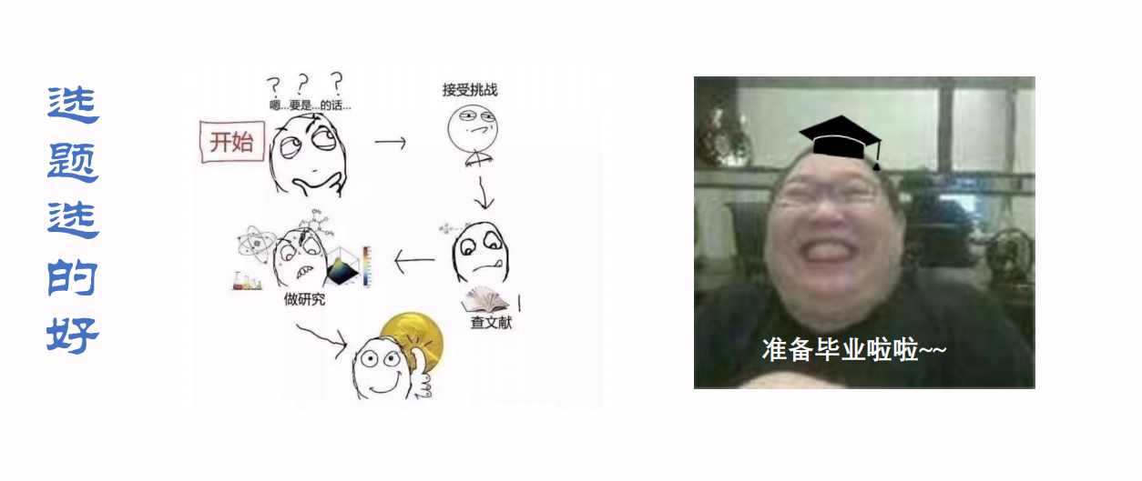
论文选题

Slide 4
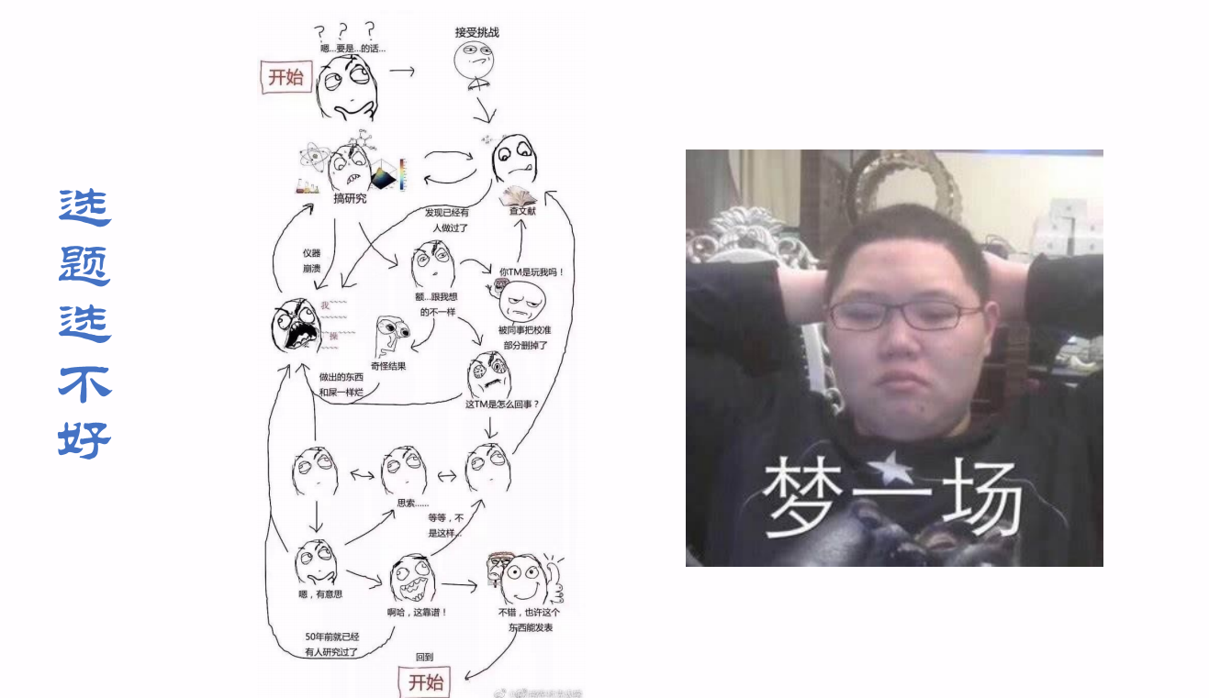
论文选题

Slide 5
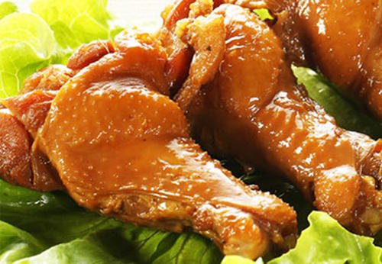
选题案例
A对B的影响/作用
1.《八角茴香对卤鸡肉挥发性风味的影响及其作用机制》
2.《煮制条件对卤鸡肉与鸡汤风味的影响》
A B C
A... B1 B2 C
好的选题：新，小，深
不好的选题：泛，大，多

Slide 6
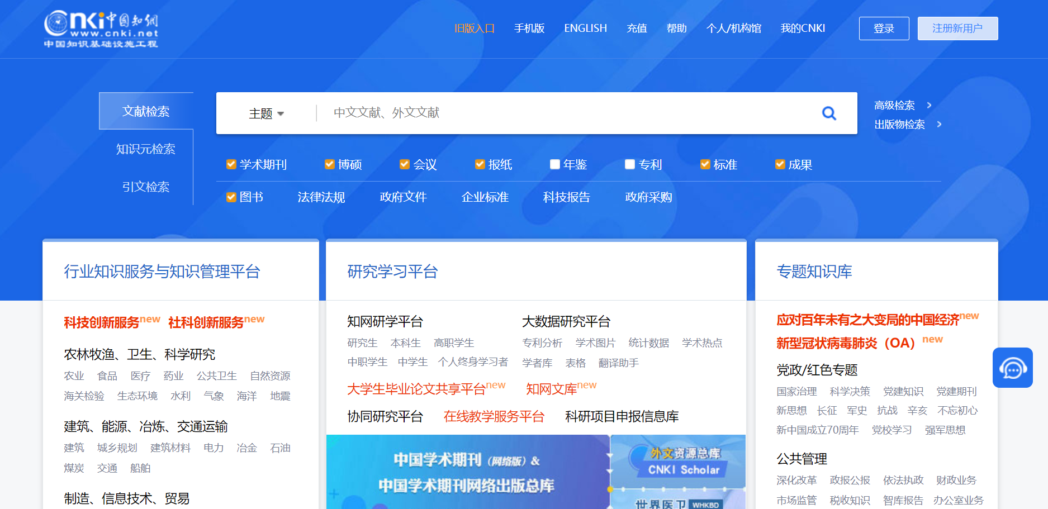
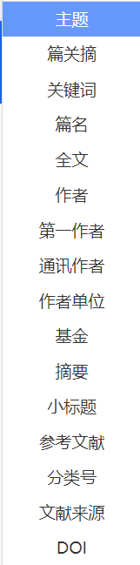
一框式检索
检索项
资源类型

Slide 7
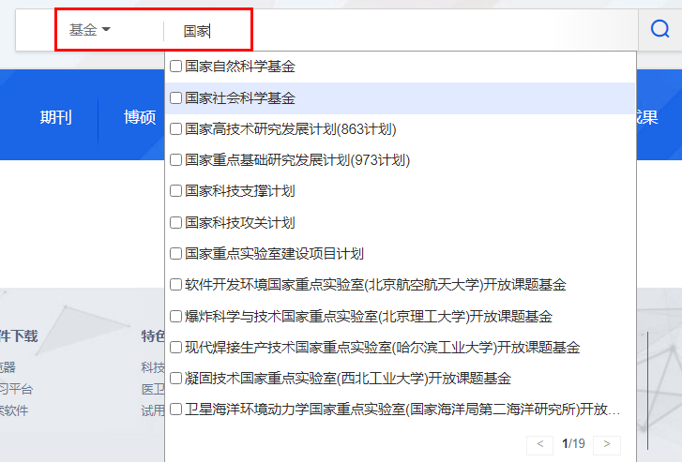
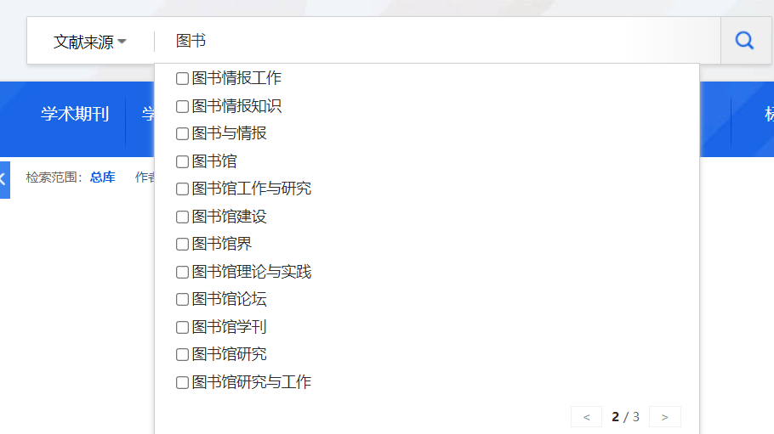
一框式检索-检索词智能提示

Slide 8
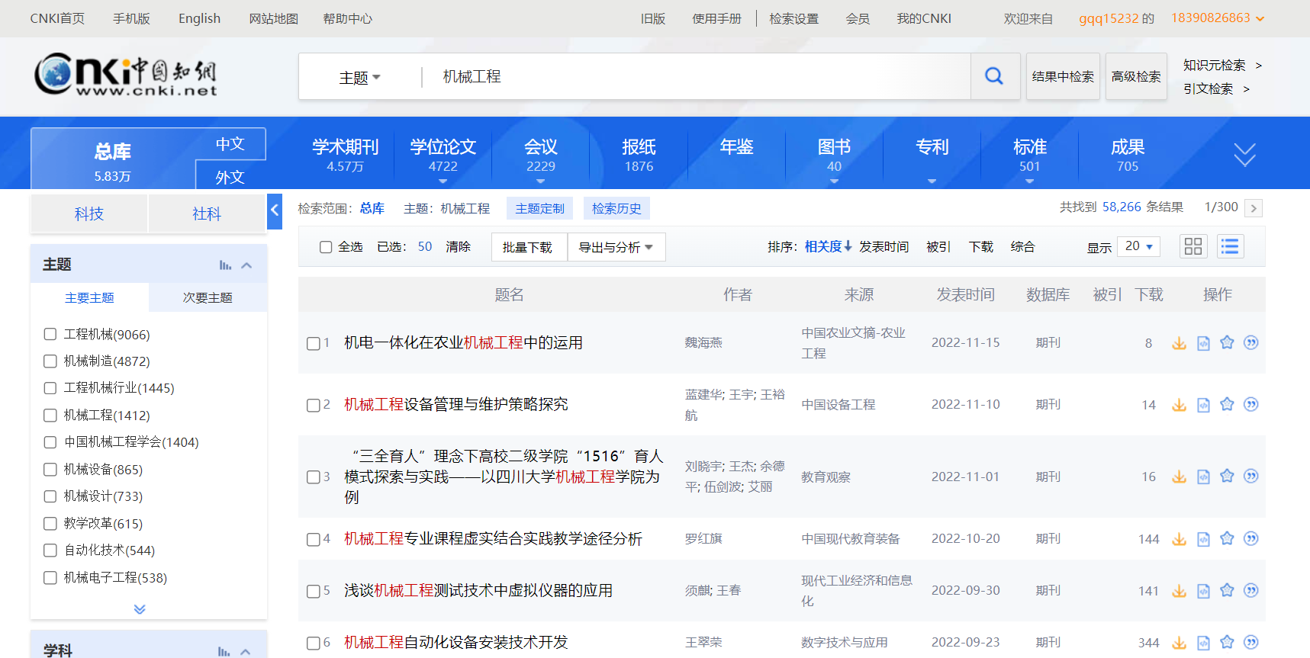
文献筛选

Slide 9
文献筛选-按语言筛选
点击“中文”或“外文”，查看检索结果中的中文文献或外文文献。点击“总库”回到中外文混检结果。

Slide 10
文献筛选-按资源类型筛选
横向展示所有资源类型文献，各资源类型下显示符合检索条件的文献量，突显总库各资源的文献分布情况，可点击切换查看不同资源类型下的文献。

Slide 11
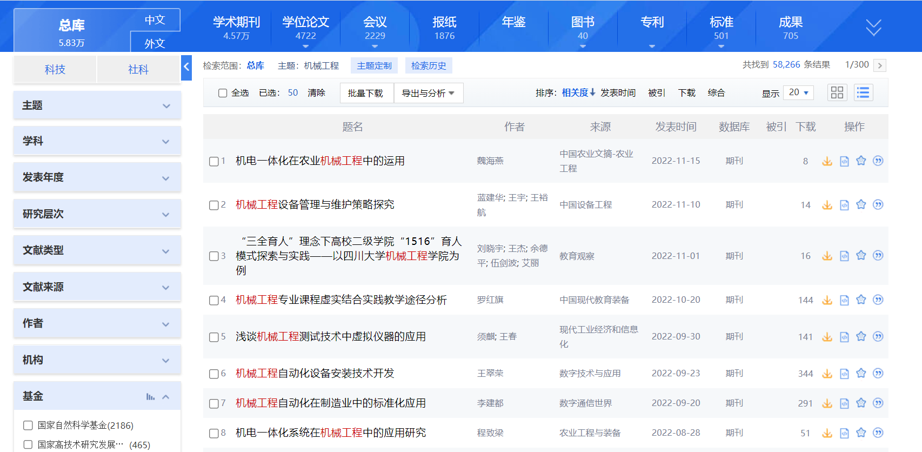
文献筛选-按分组筛选区筛选
左侧分组筛选区，提供多层面的筛选角度，并支持多个条件的组合
筛选，快速、精准地从检索结果中筛选出所需的优质文献。

Slide 12
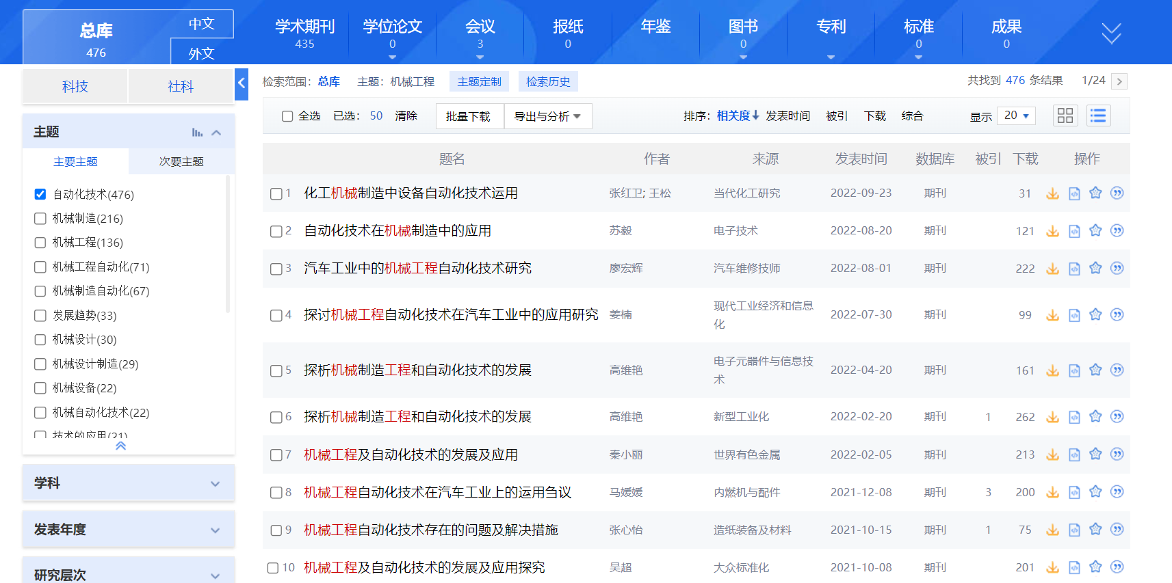
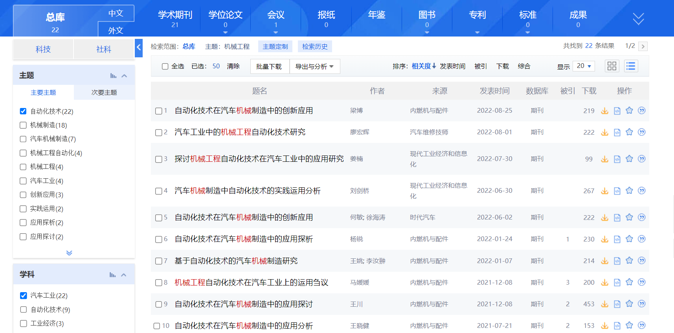
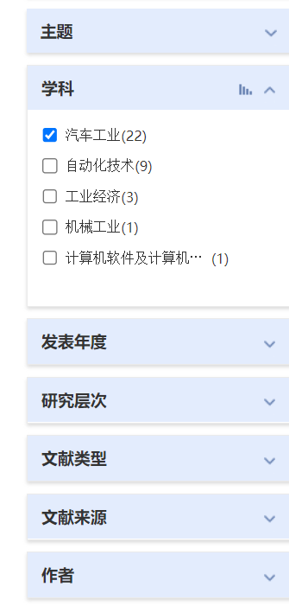
文献筛选-按分组筛选区筛选

Slide 13
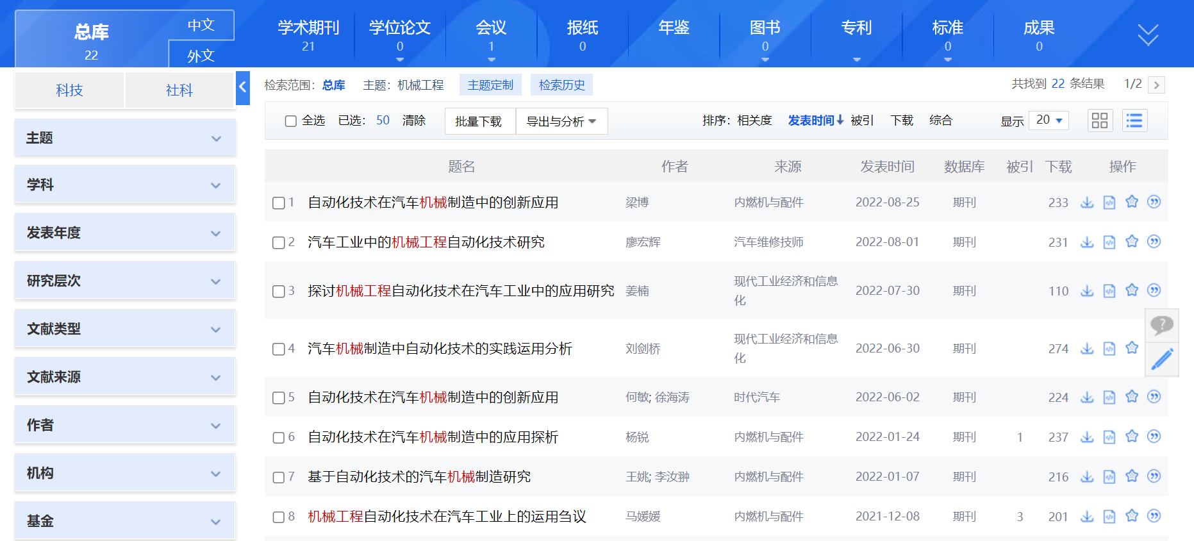
文献排序

Slide 14
文献整体分析

Slide 15
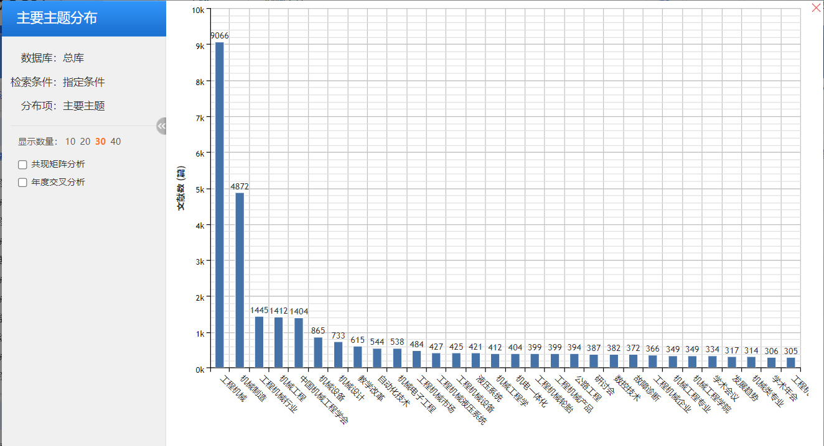
文献整体分析
单个主题词的文献分布情况

Slide 16
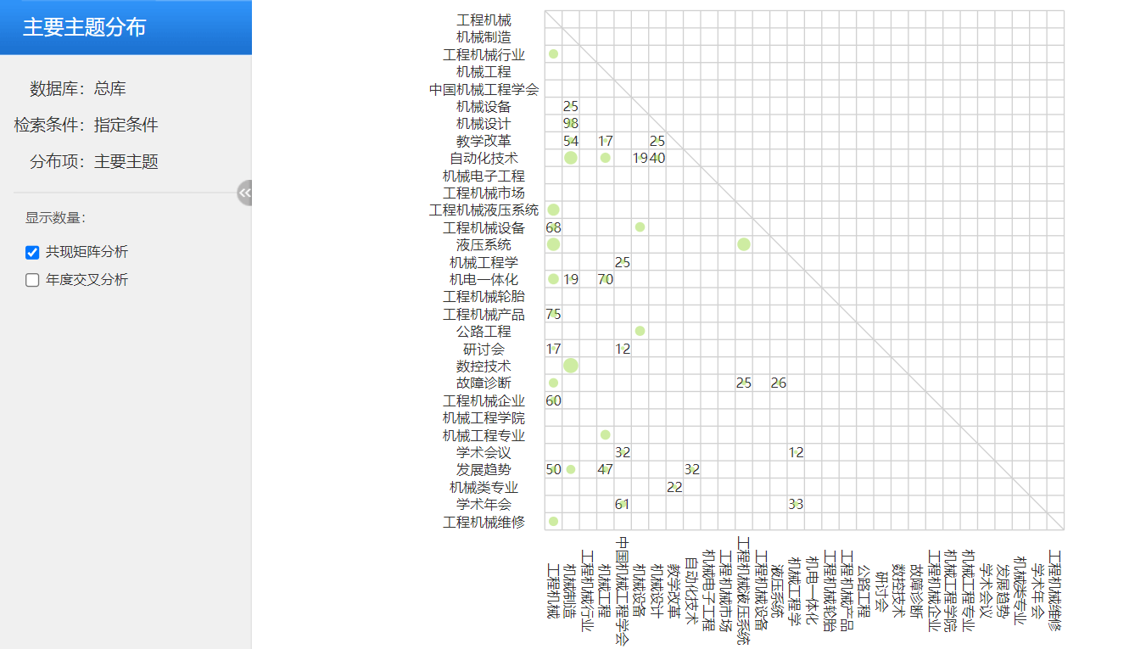


文献整体分析
两个主题词的共现次数
寻找研究空白点

Slide 17
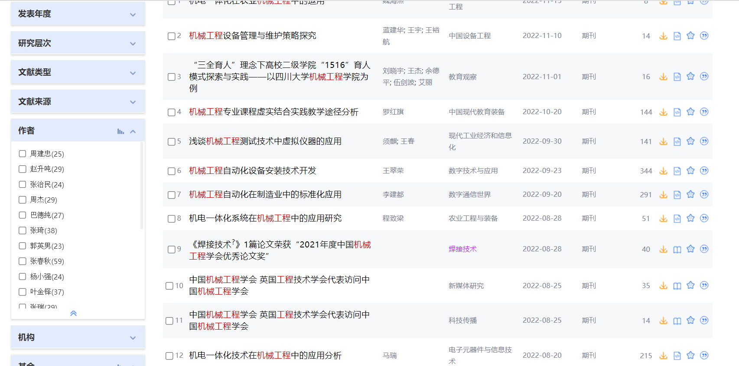
文献整体分析
H指数，是指一个作者发表的所有学术论文中，有N篇文献，分别被引用了至少N次

Slide 18
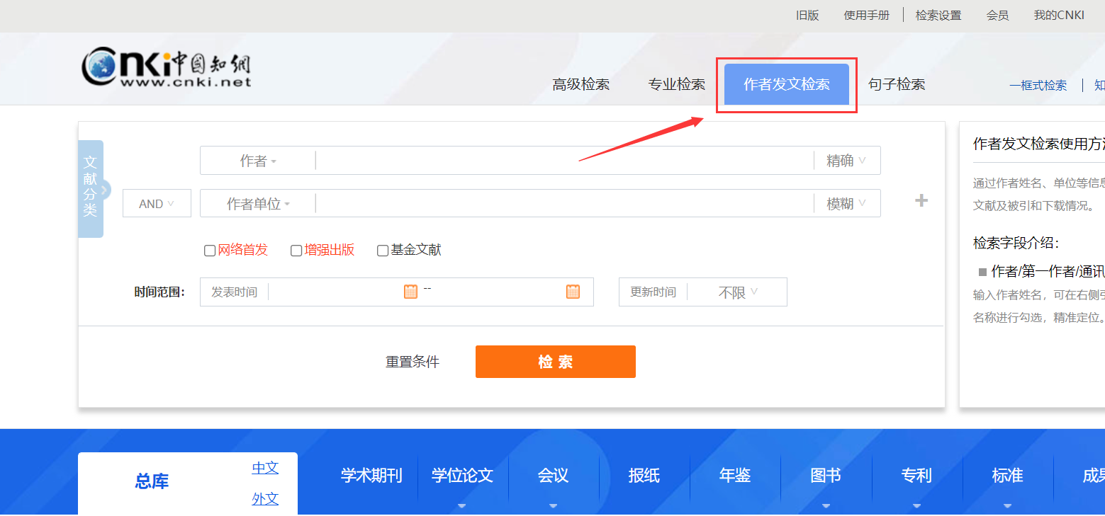
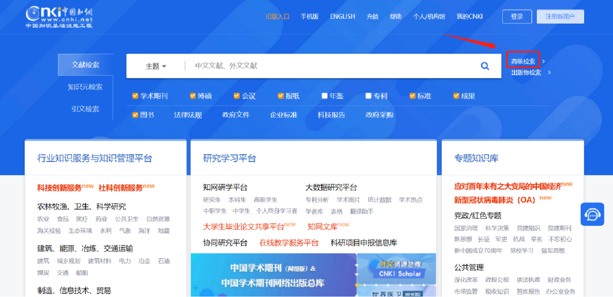
作者发文检索
作者发文检索通过输入作者姓名及其单位信息，检索某作者发表的文献。

Slide 19
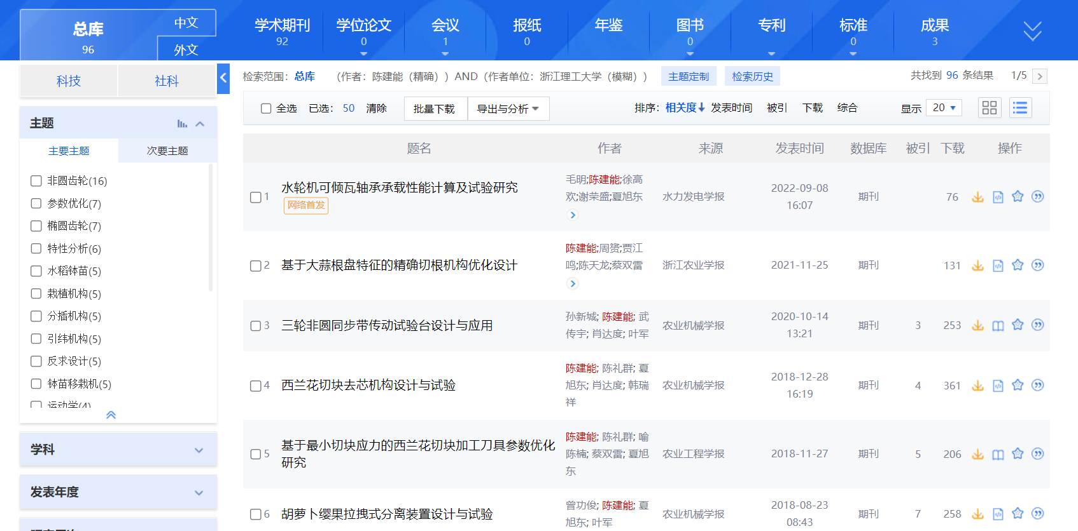
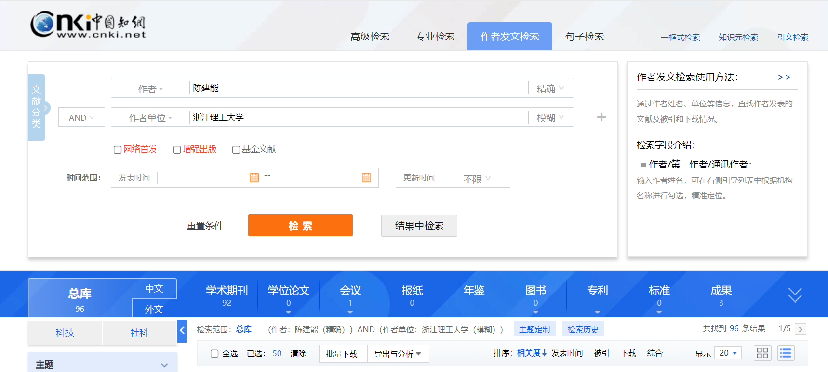
作者发文检索
作者发文检索通过输入作者姓名及其单位信息，检索某作者发表的文献。

Slide 20
论文写作的步骤
提出问题
查找资料
研究分析
论文撰写
我们提出的问题
通过文献泛检，对于“主题分布、研究趋势、行业专家发文”等有关内容有了全面认识
进一步文献精检，将问题明确化--选题
文献泛检
文献精检
确定选题

Slide 21
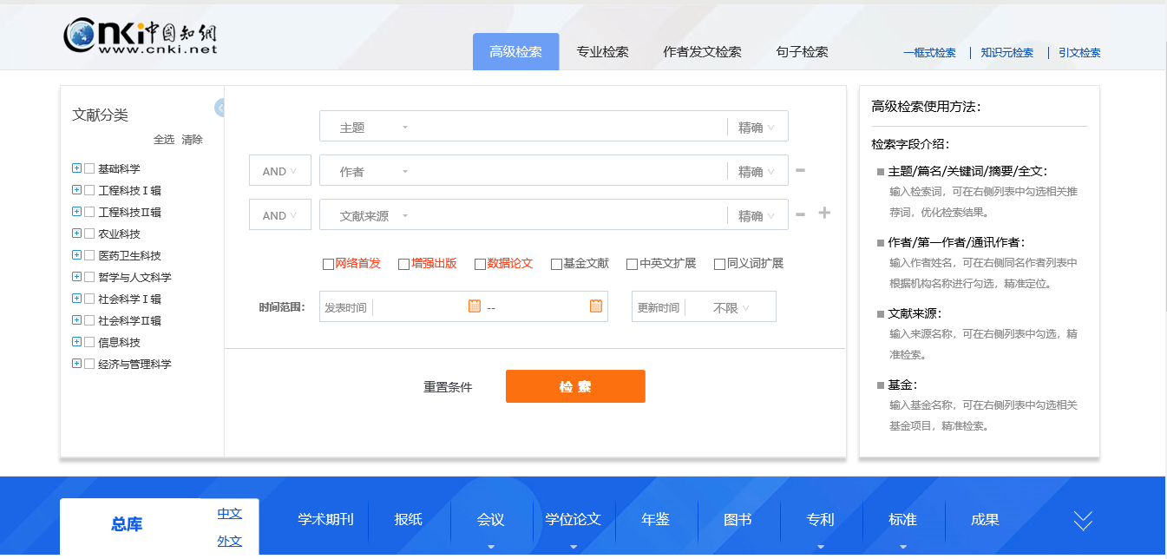
高级检索
可同时输入多个检索项进行查找，不同检索项之间关系：AND、
OR、NOT，并可通过选择精确或模糊的匹配方式，提高查准率
通过条件筛选、时间选择等，对检索结果进行范围控制。
提供学科分类
功能说明及功能引导区
检索结果区
Notes:
怎么进入高级检索

Slide 22
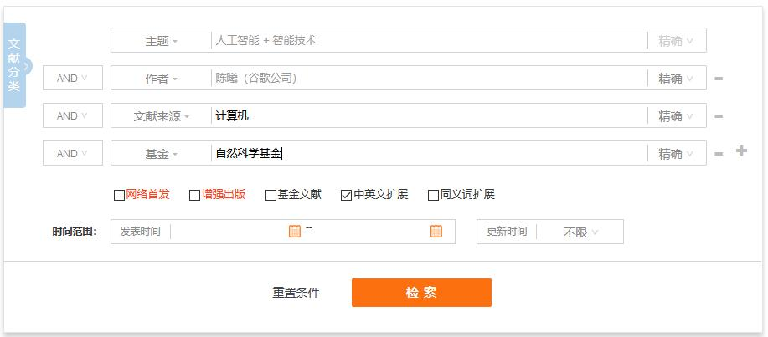
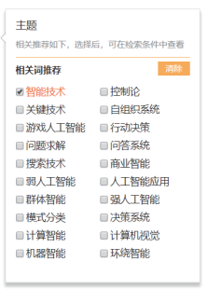
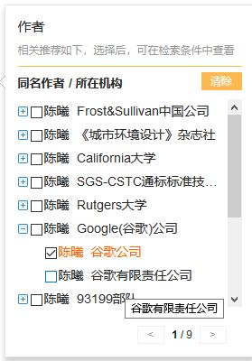
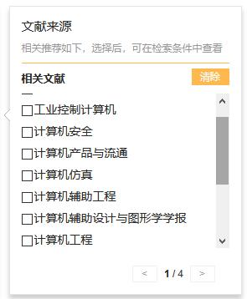
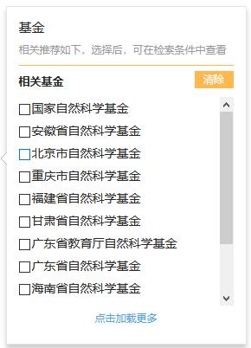
高级检索-检索词的智能提示
推送经过规范的基金名称，引导读者快速找到对应的基金文献。
推荐检索词的同义词、上下位词或相关词。
通过作者机构的层层引导，精确定位并且完整查询作者文献。
自动推送相关刊名的学术期刊，辅助读者以刊找文。

Slide 23
高级检索-不同资源类型
在不同的资源单库中，会有不同的限制条件词
资源单库

Slide 24
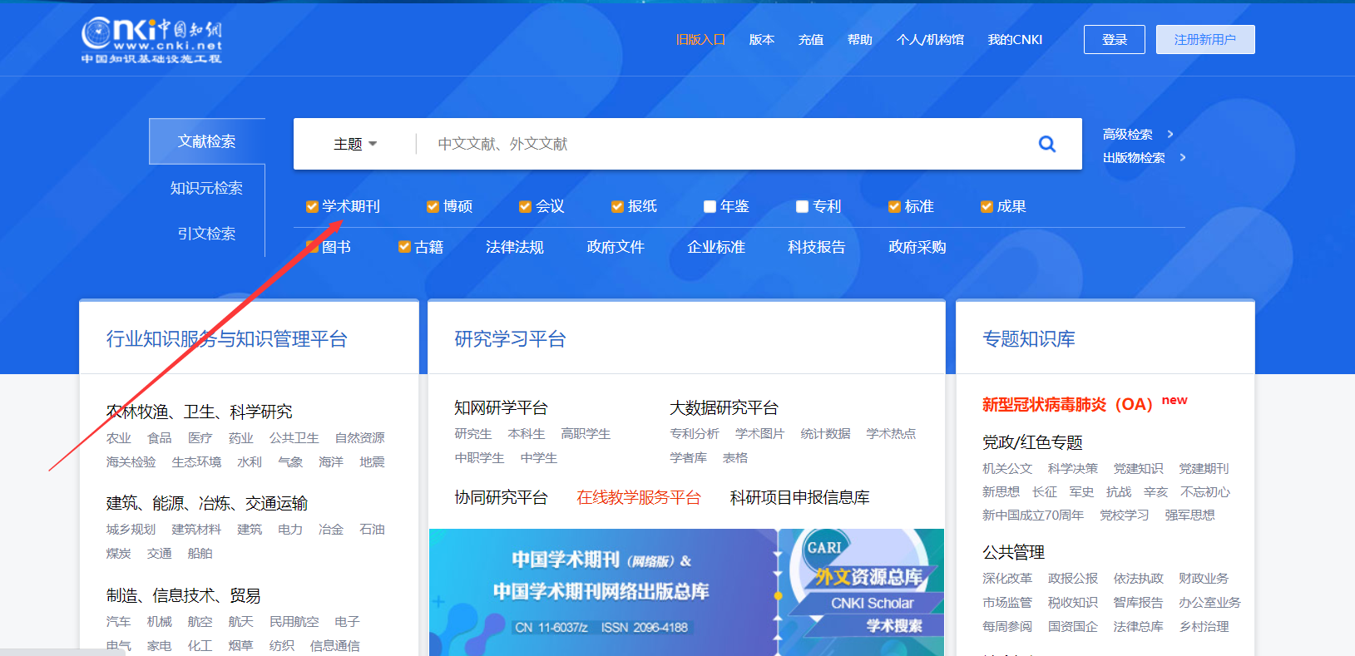
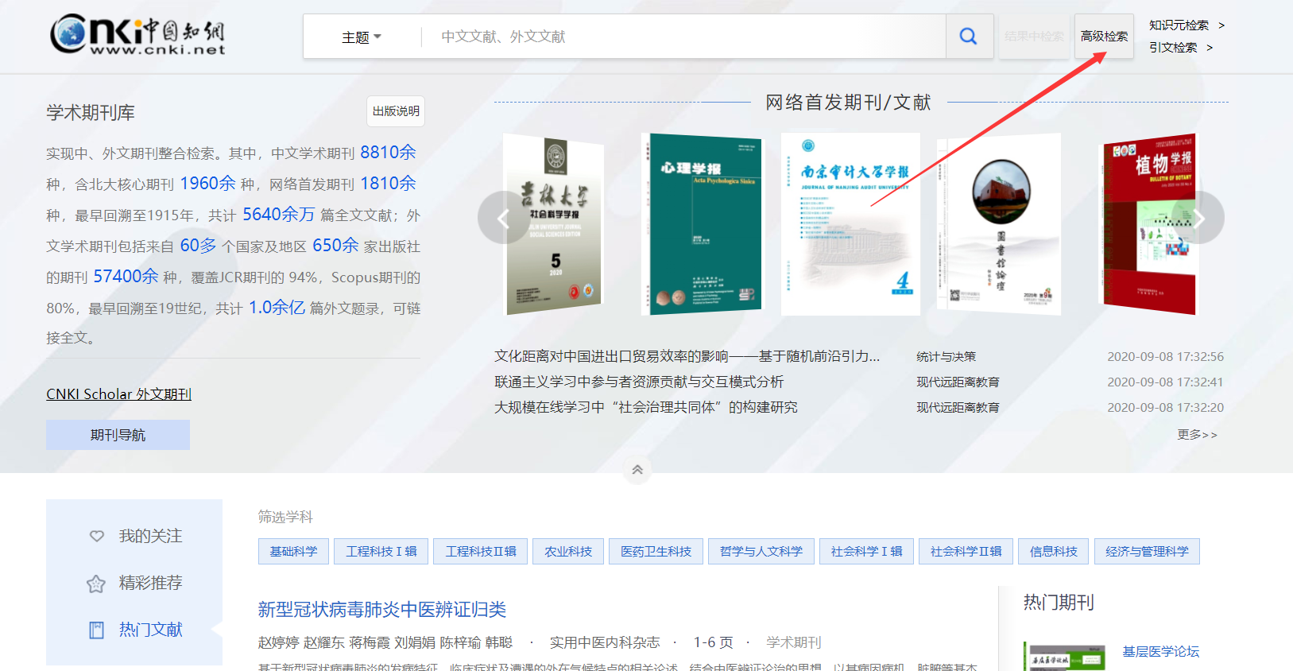
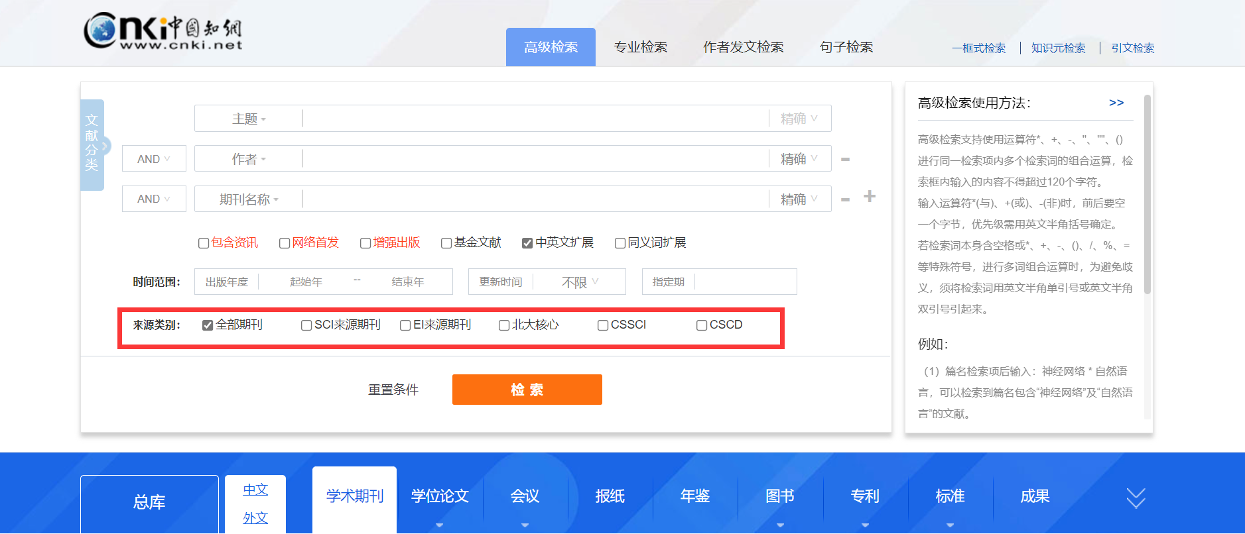
高级检索-期刊
查找核心期刊上有关主题的发文。
第二步：进入高级检索
第一步：进入学术期刊库
科学引文索引
中国科学引文数据库
工程索引
中文社会科学引文索引
Notes:
选择核心期刊的这个方法各位老师可以集中注意力听一下，每次都会有很有多老师发微信问我知网怎么找核刊，这个对大家来说还是需求挺大的。

Slide 25
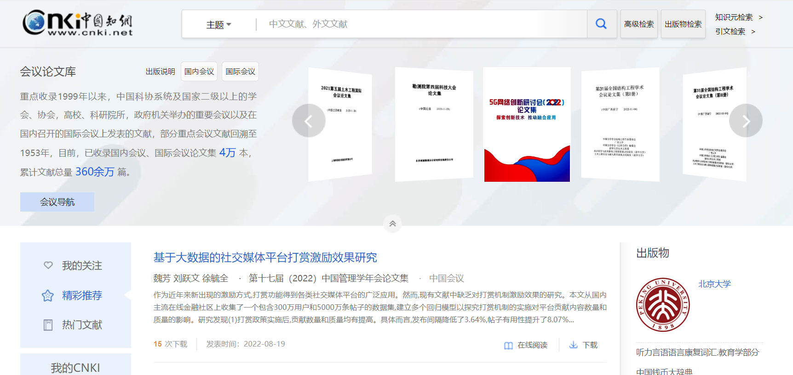
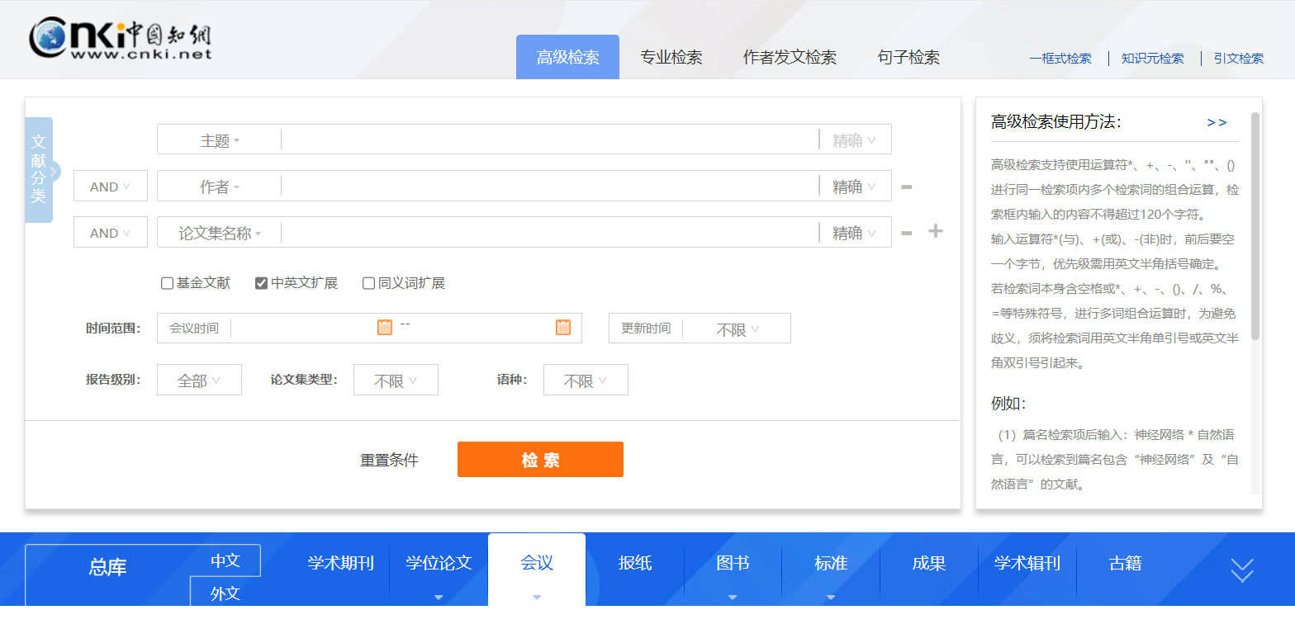
高级检索-会议

Slide 26
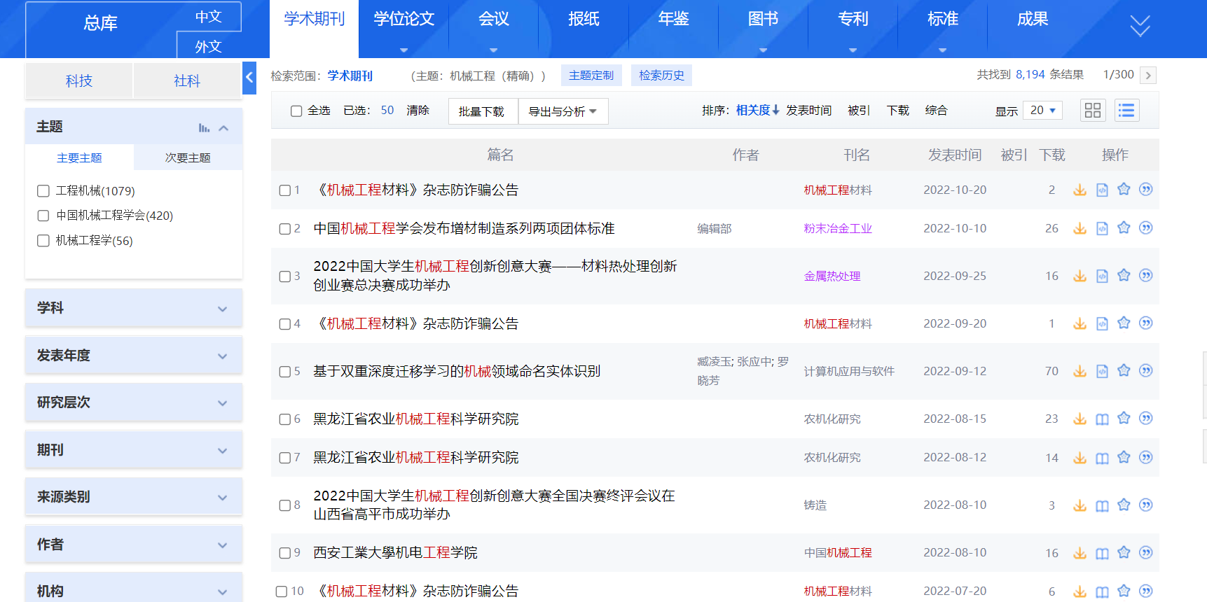
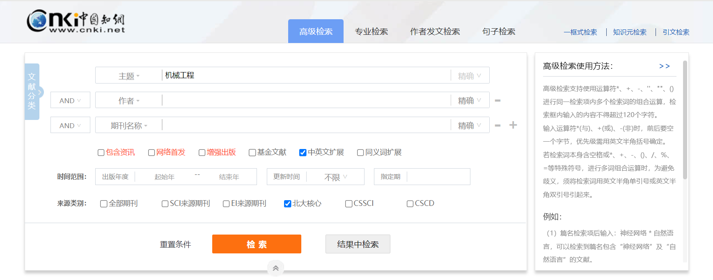
高级检索-了解行业前沿动态
通过了解本行业的核心期刊即可了解最新的学术动态方向。

Slide 27
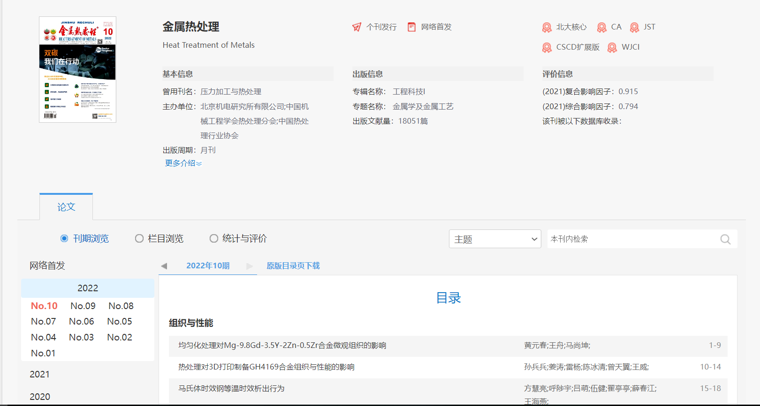
高级检索-了解行业前沿动态
通过了解本行业的核心期刊即可了解最新的学术动态方向。

Slide 28
可视化分析

Slide 29
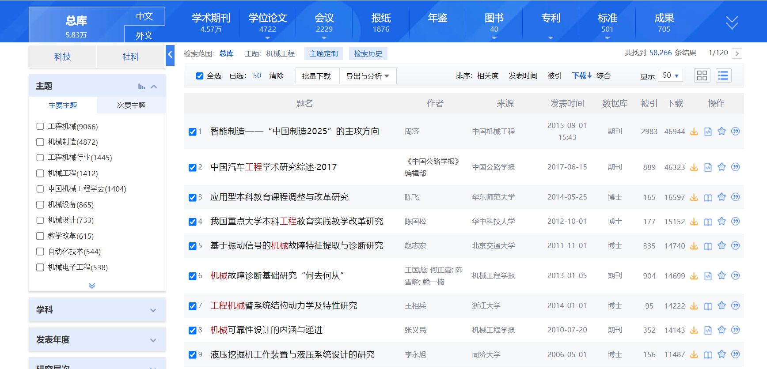
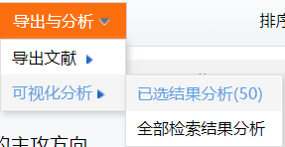
可视化分析

Slide 30
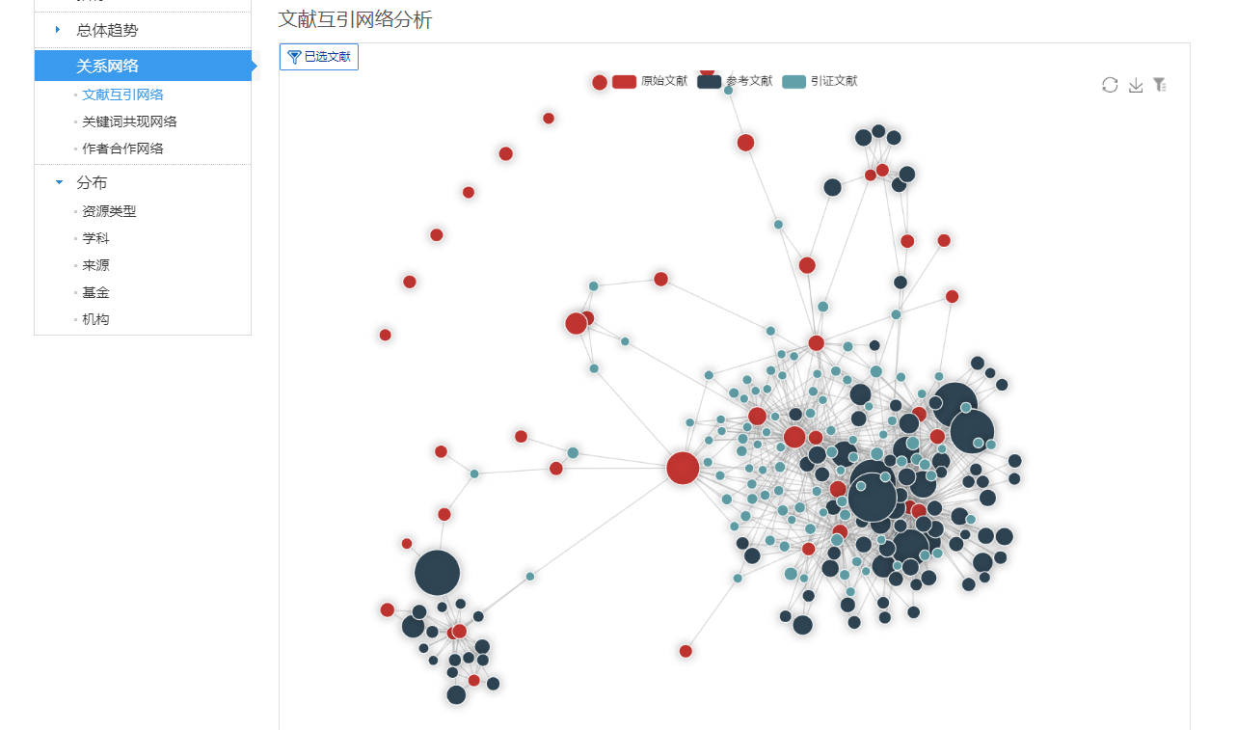

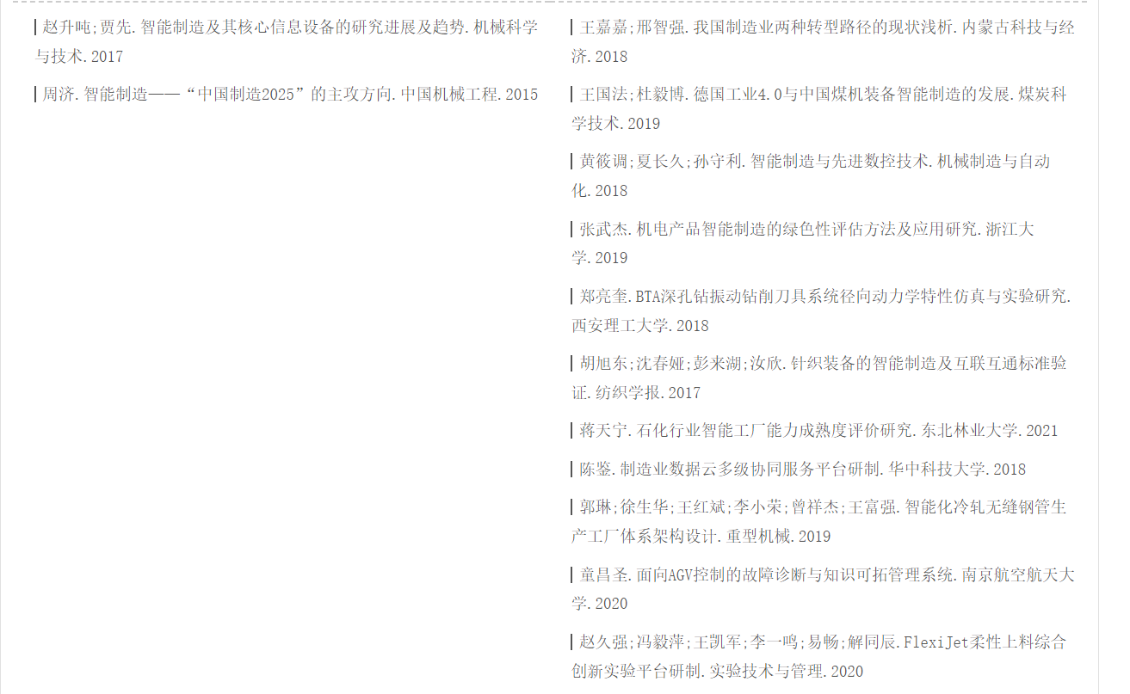
可视化分析

Slide 31
开题报告
研究背景与意义
可行性分析
研究背景
研究目的
研究意义
研究思路
研究方法
研究难点
01
02
03
04
国内外发展现状
创新点
国内发展现状
国外发展现状
研究方式创新
数据资料创新

Slide 32
论文写作的步骤
提出问题
查找资料
研究分析
论文撰写
文献泛检
文献精检
文献阅读
撰写成文
确定选题
积累素材
产出成果

Slide 33
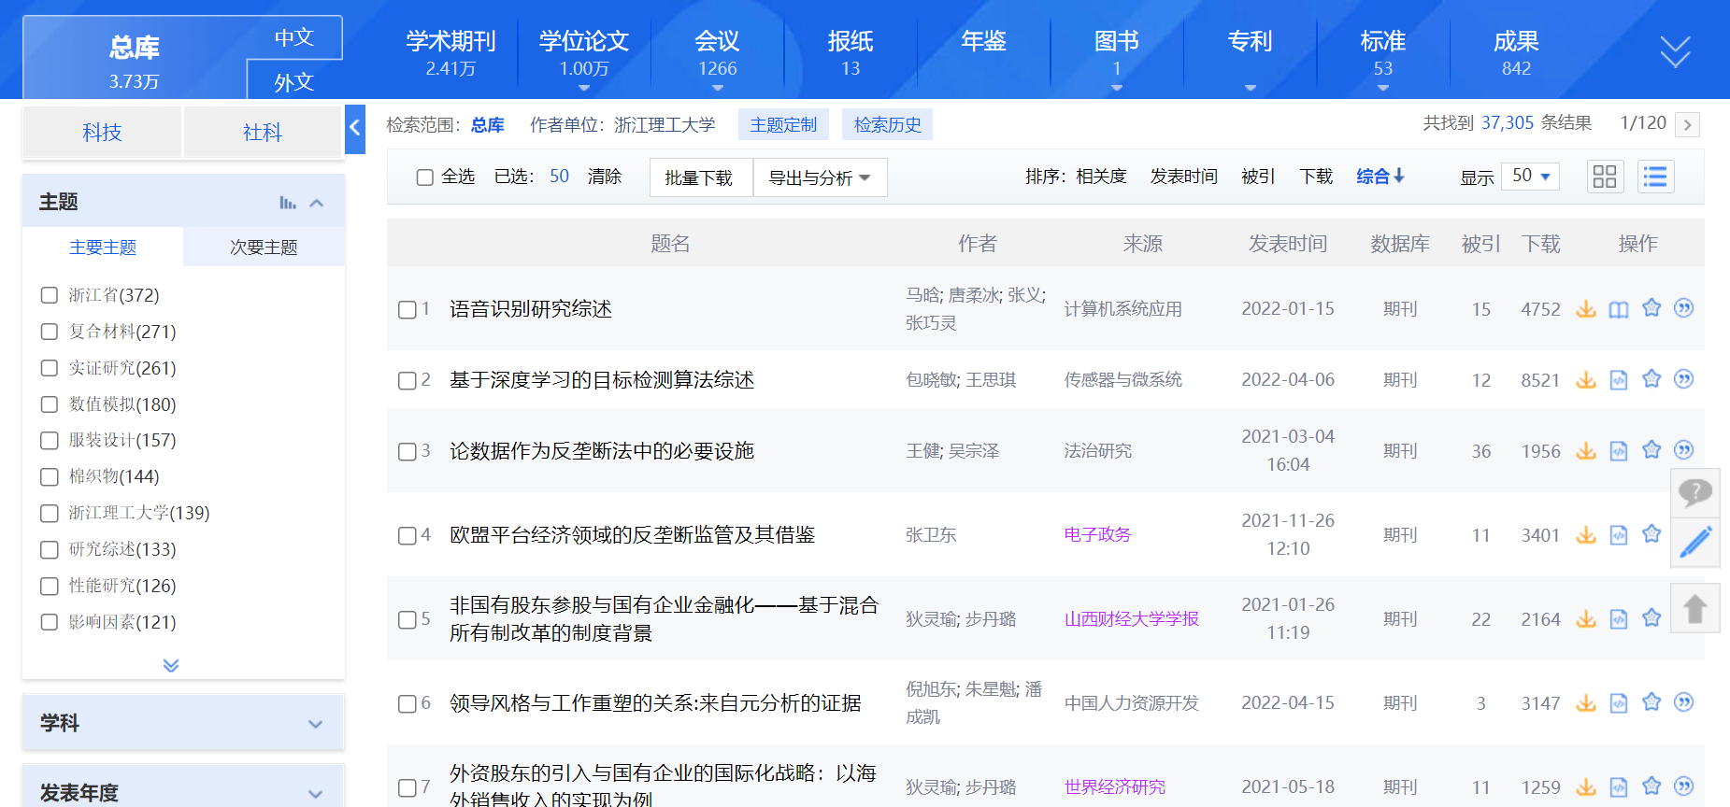
知网节

Slide 34
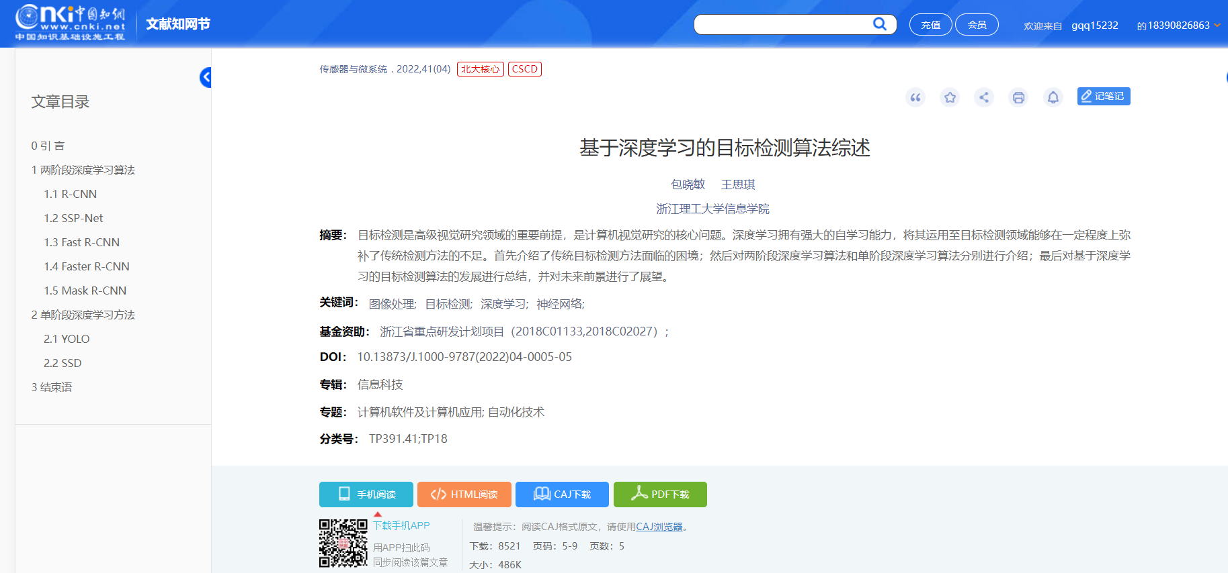
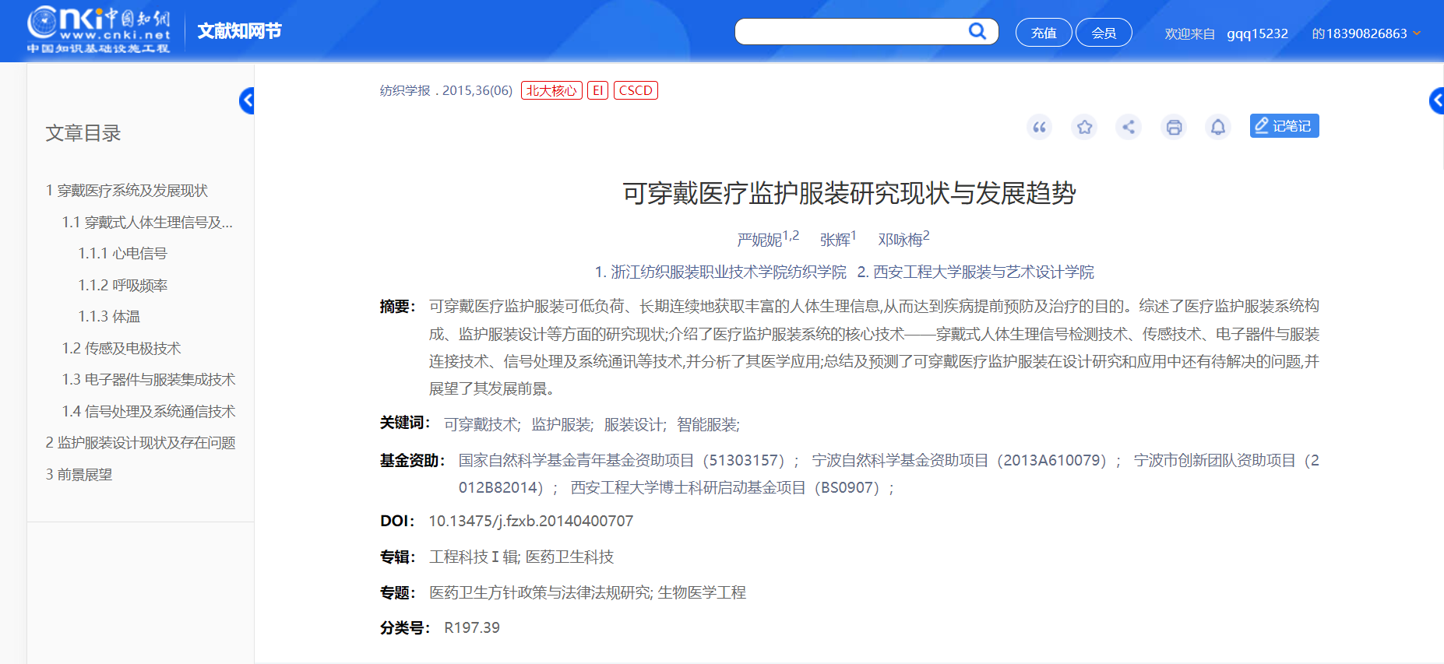
知网节

Slide 35
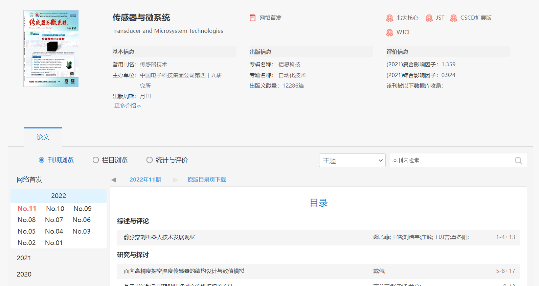
知网节

Slide 36
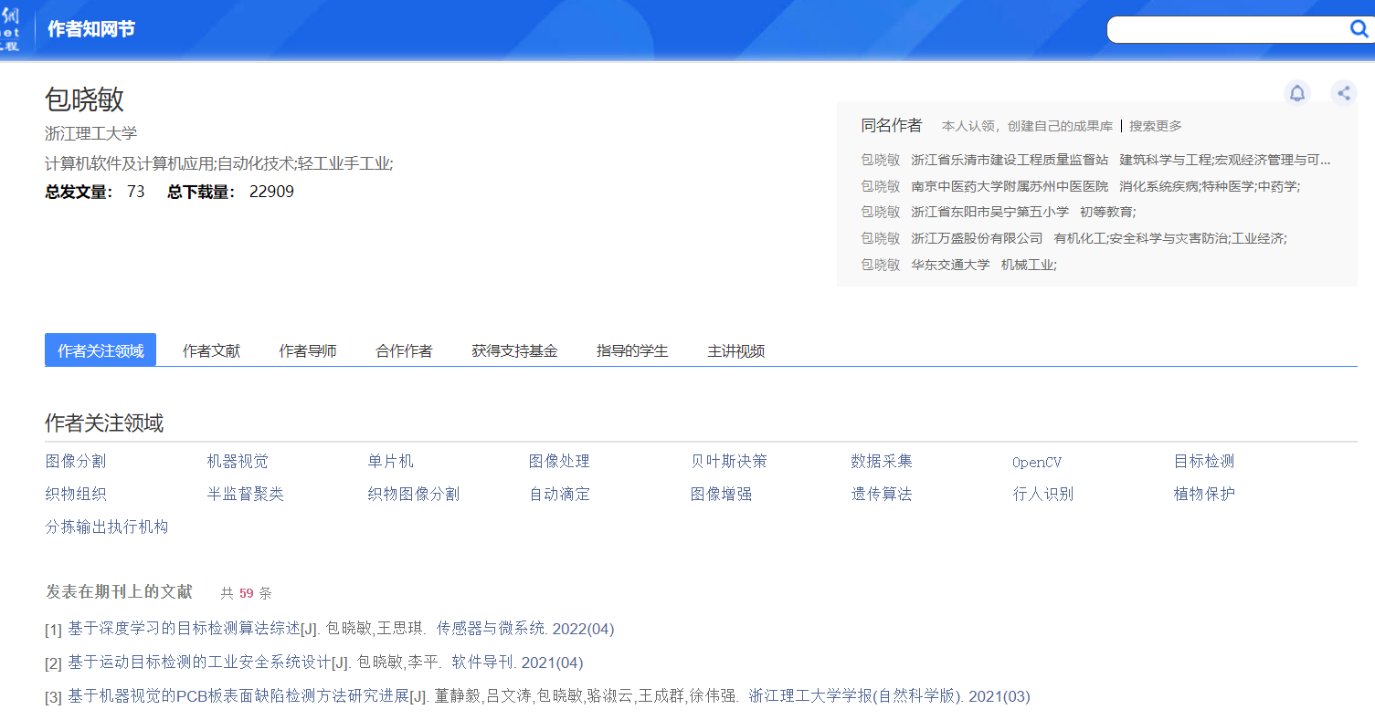
知网节

Slide 37
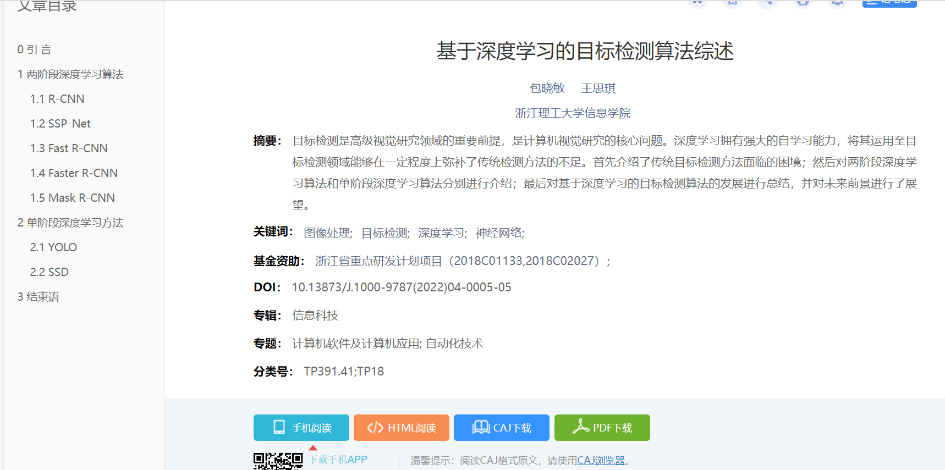
在线阅读

Slide 38
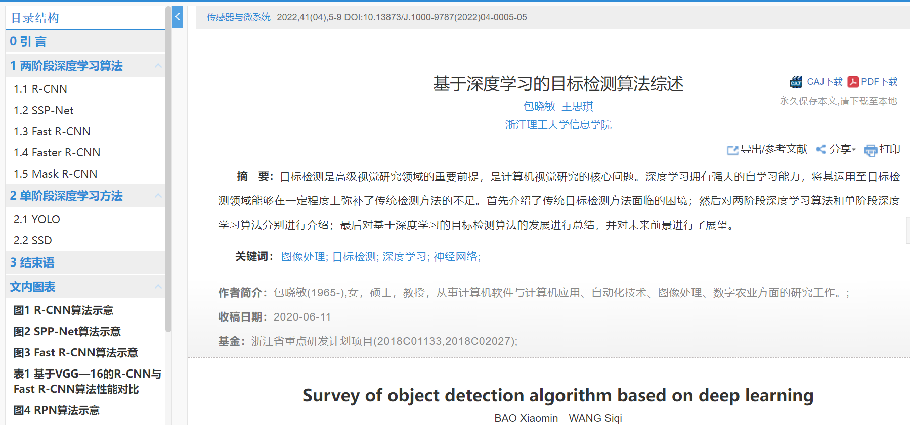
在线阅读
左侧展示目录结构、文内图表、参考文献以及增强材料；
右侧展示正文内容，其中文内图表可直接下载原文高清图表文件；

Slide 39
论文写作的步骤
提出问题
查找资料
研究分析
论文撰写
文献泛检
文献精检
文献阅读
撰写成文
确定选题
积累素材
产出成果

Slide 40
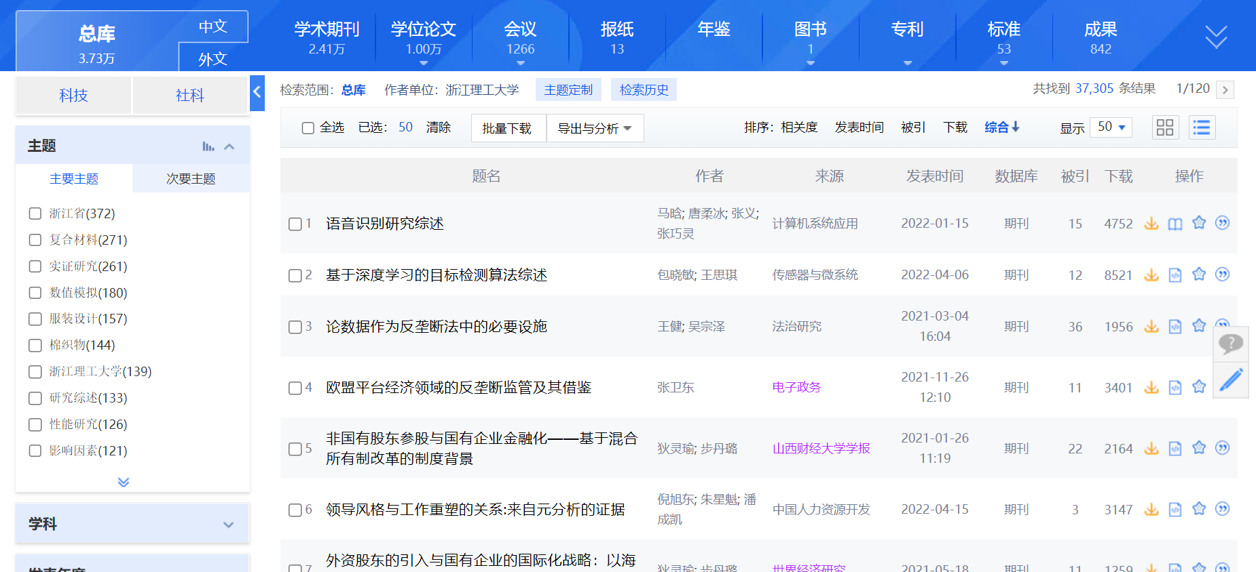
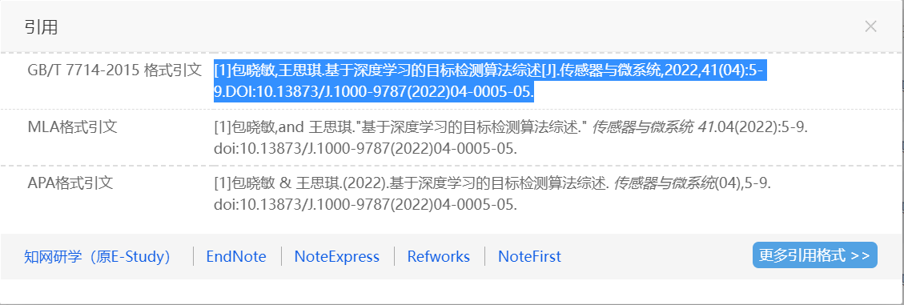
创作-导出引文格式
导出引文格式。系统支持多种文献格式导出，可以在查看单篇文献时直接导出常用格式。

Slide 41
创作-导出引文格式

Slide 42
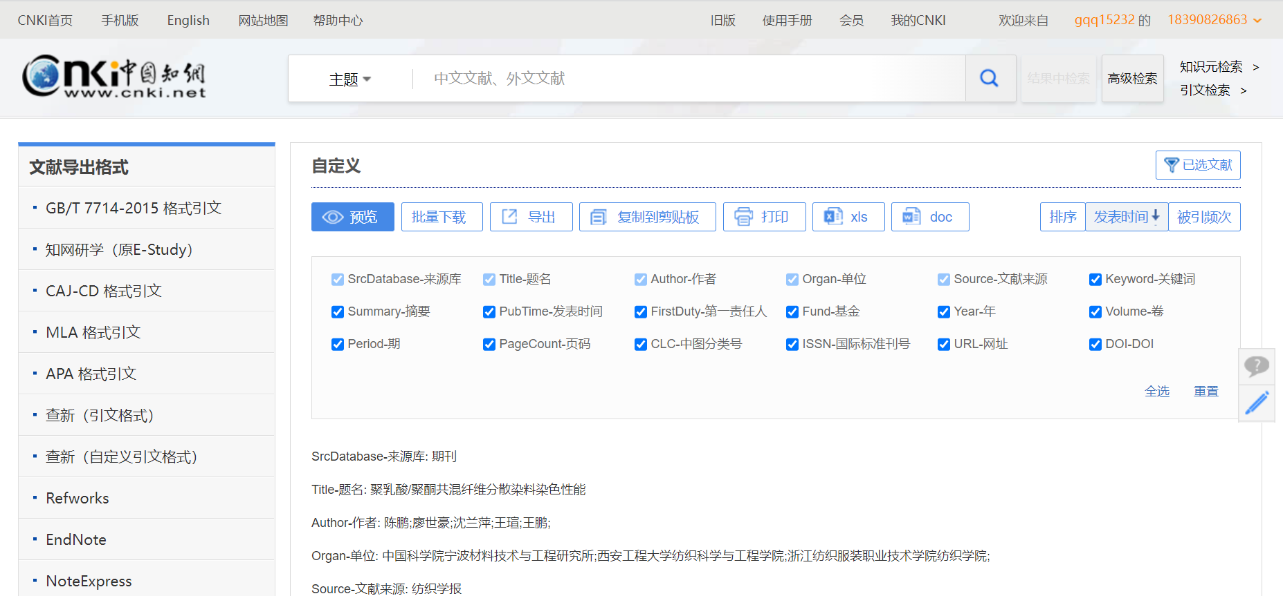
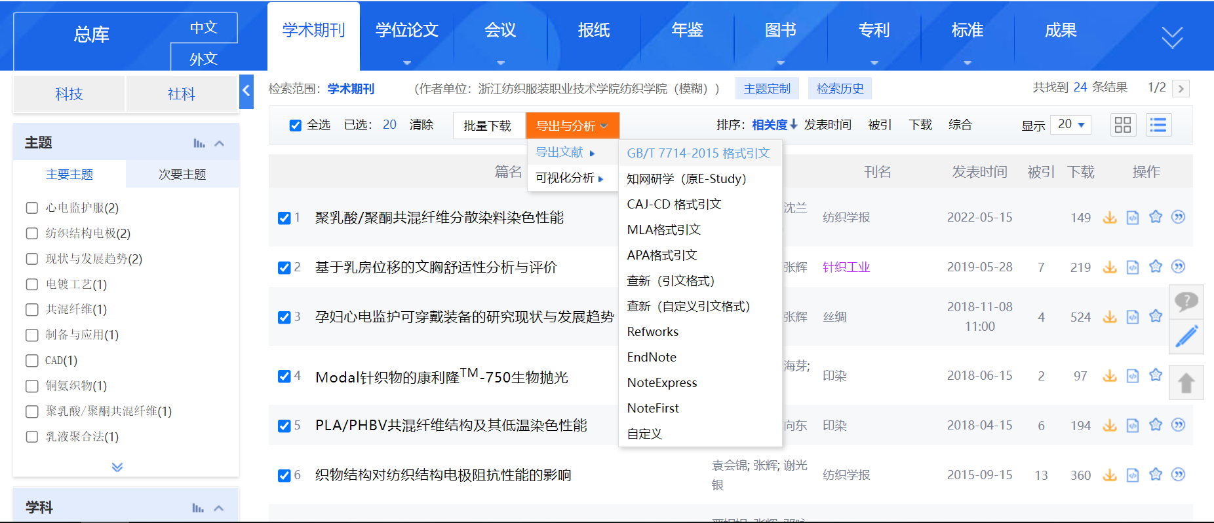
创作-导出引文格式
系统也支持多篇文献同时导出引文格式。

Slide 43
论文写作的步骤
提出问题
查找资料
研究分析
论文撰写
文献泛检
文献精检
文献阅读
撰写成文
研究现状
积累素材
产出成果

Slide 44

培训反馈
【培训调研反馈表】
为了提供更好的培训服务，麻烦您扫码对本次培训进行评价。

Slide 45


【CNKI公众号】
感谢您的倾听！
同方知网(北京)技术有限公司浙江分公司

